Slide 1
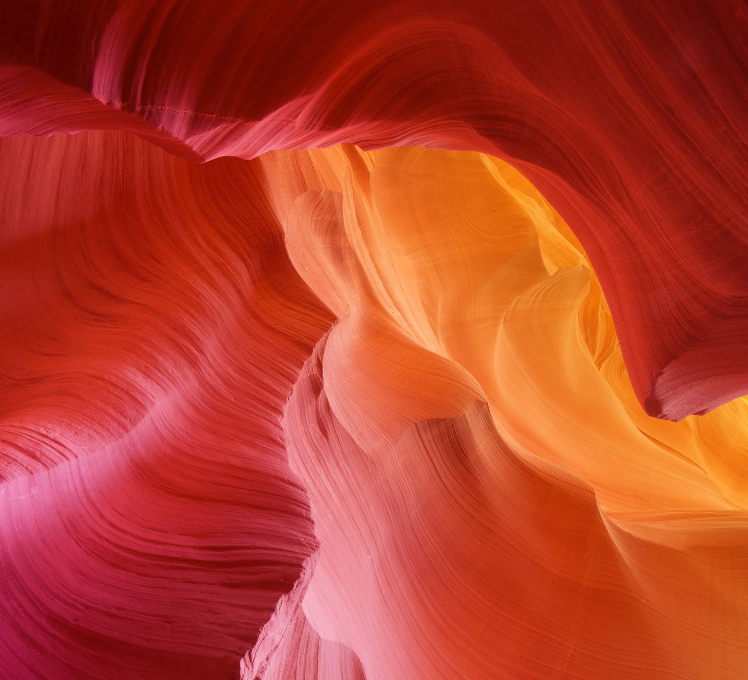
Zmiany Klimatyczne
Radosław Brodowski

Slide 2
1. Czym jest zmiana klimatu?
Zmiana klimatu wywołana przez globalne ocieplenie odnosi się do długoterminowych warunków pogodowych na Ziemi, takich jak temperatura, poziom mórz i opady.
Odkąd powstała nasza planeta – 4,5 mld lat temu – klimat na Ziemi wielokrotnie ulegał drastycznym zmianom. Na przemian następowały okresy ocieplenia i ochłodzenia; takie cykle zawsze utrzymywały się przez dziesiątki tysięcy lub miliony lat. W ciągu ostatnich 150 lat (w erze przemysłowej) temperatury rosły jednak szybciej niż kiedykolwiek.

Slide 3
2. Jakie są przyczyny zmiany klimatu?
Podstawową przyczyną zmiany klimatu jest spalanie paliw kopalnych, takich jak ropa naftowa, węgiel kamienny i gaz ziemny, które powoduje emisję gazów cieplarnianych do atmosfery. Do ich rozprzestrzeniania przyczynia się także inna działalność człowieka, taka jak rolnictwo i wylesianie. Niestety gazy te zatrzymują w atmosferze ciepło: zjawisko to nazywamy efektem cieplarnianym.
Gdyby nie efekt cieplarniany, średnia temperatura na Ziemi wynosiłaby -18°C. Codzienna działalność człowieka jednak maksymalizuje ten efekt, powodując jeszcze większy wzrost temperatury planety. Pomimo międzynarodowych zobowiązań poziom dwutlenku węgla (CO2) w atmosferze nadal rośnie – według danych Światowej Organizacji Meteorologicznej w 2019 r. osiągnął kolejną rekordową wartość (wzrost o niemal 150 proc. w stosunku do 1750 r.).

Slide 4
3. Jakie są skutki zmiany klimatu?
Najważniejszym skutkiem zmiany klimatu jest wzrost temperatury na świecie, który wynosi już 1,1°C w porównaniu z temperaturą sprzed epoki przemysłowej. Lata 2010–2020 okrzyknięto dekadą wyjątkowo wysokich temperatur, a rok 2019 – drugim najgorętszym rokiem w historii. Jeżeli utrzyma się obecna tendencja wzrostowa, do końca tego wieku ocieplenie może wynosić od 3 do 5°C, co może mieć dla nas katastrofalne skutki. Dla porównania 5°C to tyle, ile wyniosło ocieplenie na przestrzeni ostatnich 10 tysięcy lat.
Wzrost temperatur może mieć wpływ na topnienie lodu na biegunach, co z kolei powoduje wzrost poziomu mórz skutkujący powodziami i stwarzający zagrożenie dla środowisk przybrzeżnych. Zmiana klimatu przyczynia się również do częstszych i intensywniejszych ekstremalnych zdarzeń pogodowych, takich jak burze, susze, fale upałów i pożary lasów. W zależności od regionu uwarunkowania te są bardzo zróżnicowane, a w niektórych częściach świata zmiany są bardziej odczuwalne niż w innych.

Slide 5
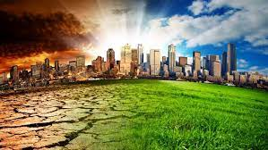
https://europa.eu/youth/get-involved/sustainable%20development/what-climate-change_pl

Slide 6
4. Jaki to ma wpływ na ludzi?
Zmiana klimatu jest zagrożeniem zarówno dla naszego zdrowia, jak i bezpieczeństwa żywnościowego, szczególnie w Afryce i Azji, gdzie zamieszkują największe populacje osób młodych. Jak wspomniano w Programie Narodów Zjednoczonych ds. Ochrony Środowiska (UNEP), globalne ocieplenie na poziomie 2˚C oznaczałoby, że ponad połowie ludności Afryki groziłoby niedożywienie. Światowa Organizacja Zdrowia ostrzega przed zagrożeniem dla zdrowia milionów ludzi związanym z większą liczbą przypadków malarii, chorób przenoszonych przez wodę i niedożywienia. Będzie to miało również skutki dla migracji ludzi – przewiduje się wzrost liczby uchodźców klimatycznych.

Slide 7
5.Czy możemy zatrzymać zmianę klimatu?
Jeżeli zmiany klimatu nie da się odwrócić, możemy złagodzić jej skutki i dostosować się do jej konsekwencji. Działania na rzecz łagodzenia zmian klimatu polegają na zmniejszeniu ilości emisji uwalnianych do atmosfery – na przykład poprzez rozwój źródeł czystej energii i zwiększanie powierzchni lasów. W najważniejszych obszarach, takich jak transport, energetyka, przemysł, mieszkalnictwo, gospodarowanie odpadami i rolnictwo, niezbędne są radykalne zmiany.
Przystosowanie się do zmiany klimatu oznacza przygotowanie się na jej skutki i zwiększenie odporności społeczeństwa. Może to oznaczać na przykład efektywniejsze wykorzystanie ograniczonych zasobów wodnych, dostosowanie praktyk rolnych i leśnych, a także przygotowanie budynków i infrastruktury na przyszłe warunki klimatyczne i ekstremalne zdarzenia pogodowe.

Slide 8
5. Czy możemy zatrzymać zmianę klimatu? C.d.
Skutki zmiany klimatu często są szczególnie odczuwalne na obszarach i wśród społeczności, które już i tak są podatne na zagrożenia. Przeciwdziałanie zmianie klimatu to także wspieranie najbardziej wrażliwych grup i osiąganie postępów w odniesieniu do innych globalnych wyzwań, takich jak zwalczanie ubóstwa, nierówności i degradacji środowiska. Organizacje międzynarodowe, społeczeństwo obywatelskie, a coraz częściej także młodzi ludzie domagają się podjęcia ogólnoświatowych działań na rzecz walki ze zmianą klimatu. UE umieściła zmianę klimatu wśród najważniejszych priorytetów swojego programu politycznego, czego wyrazem jest Europejski Zielony Ład opublikowany w grudniu 2019 r. przez przewodniczącą Komisji Europejskiej, Ursulę von der Leyen. Nadrzędnym celem Europejskiego Zielonego Ładu jest osiągnięcie przez Europę – jako pierwszy kontynent na świecie – neutralności klimatycznej do 2050 r.

Slide 9
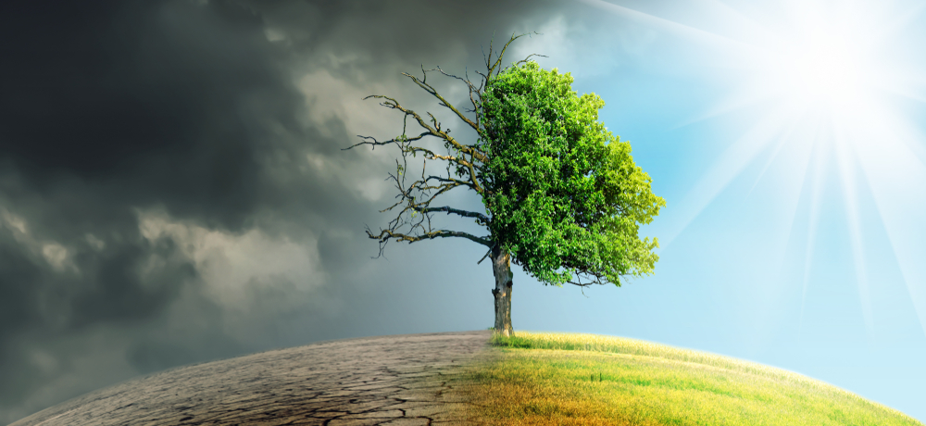

Slide 10
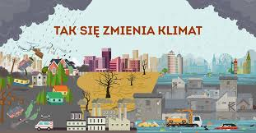
that's how the climate will change
ways to save the environment
https://krakowpomaga.pl/jak-dbac-o-srodowisko-40-pomyslow-czytelnikow/

